Slide 1
СПБ ГБПОУ «КОЛЛЕДЖ МЕТРОПОЛИТЕНА»
ЛИГА ЮНЫХ СТРАТЕГОВ ВЛАДИМИРА КВИНТА
ПРЕЗЕНТАЦИЯ
«ЛИГА ЮНЫХ СТРАТЕГОВ
ВЛАДИМИРА КВИНТА»
Куратор-руководитель
Зубкова
Маргарита Михайловна

Slide 2
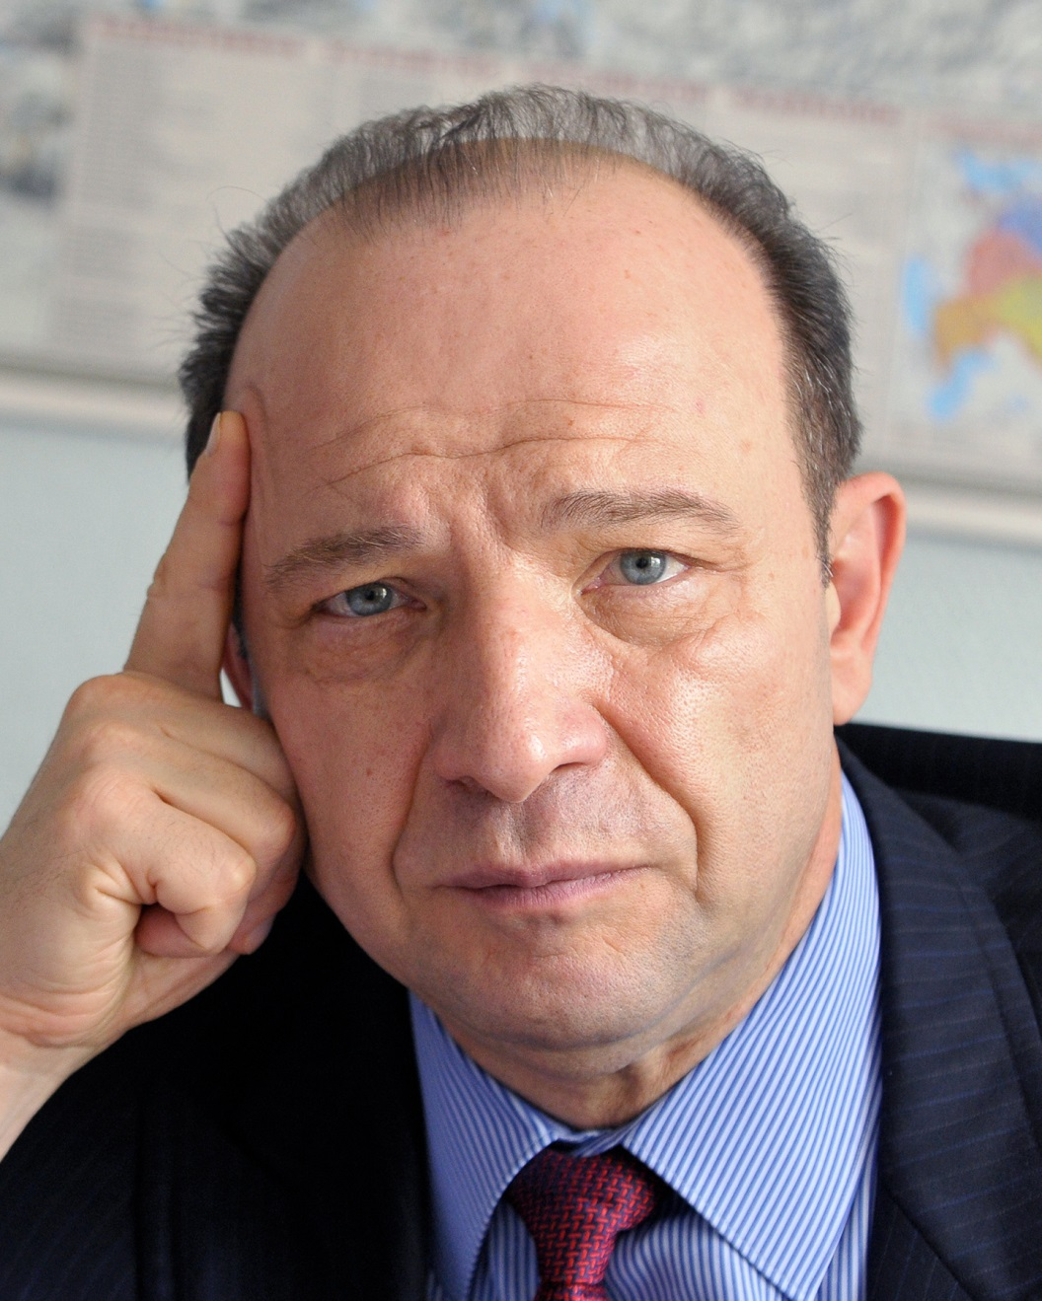
Владимир Львович Квинт
Горный инженер-электрик, доктор экономических наук, профессор политической экономии, иностранный член Российской академии наук. Лауреат премии имени М. В. Ломоносова I степени. Заслуженный работник высшей школы Российской Федерации.
Основатель «Школы Юных Стратегов Владимира Квинта»
АВТОР
Стратегии развития водоснабжения и водоотведения
Санкт-Петербурга до 2035 г.
(и на более длительную перспективу).
Стратегии экономического и социального развития
Санкт-Петербурга до 2035 года
(Стратегия-2030)
Стратегии и методологии стратегирования ГУП «Петербургский метрополитен» до 2035 года
Стратегии социально-экономического развития Кузбасса до 2035
Стратегии водоснабжения, водоотведения и водного баланса Республики Узбекистан
Разработки методологии стратегирования, общей теории стратегии, экономических перспектив и стратегии производства, теории регионализации научно-технического прогресса.

Slide 3
«Школа юных стратегов» Владимира Квинта
Существует в России с 2017 года,
а в других странах, включая Китай – с 2018
Изучает две уникальные новые дисциплины, раннее преподаваемых только в университетах МГУ им. Ломоносова и РАНХиГС:
стратегирование и проектирование.
Основная задача: обучить студентов не только ставить цели, а планировать и просчитывать все пути ее достижения, выявлять риски, контролировать ущербы, грамотно распоряжаться заданным временем.
Основная цель: представить полезный и актуальный проект, который можно реализовать.

Slide 4
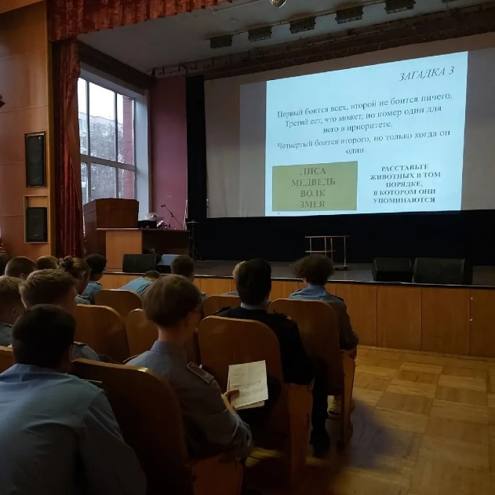
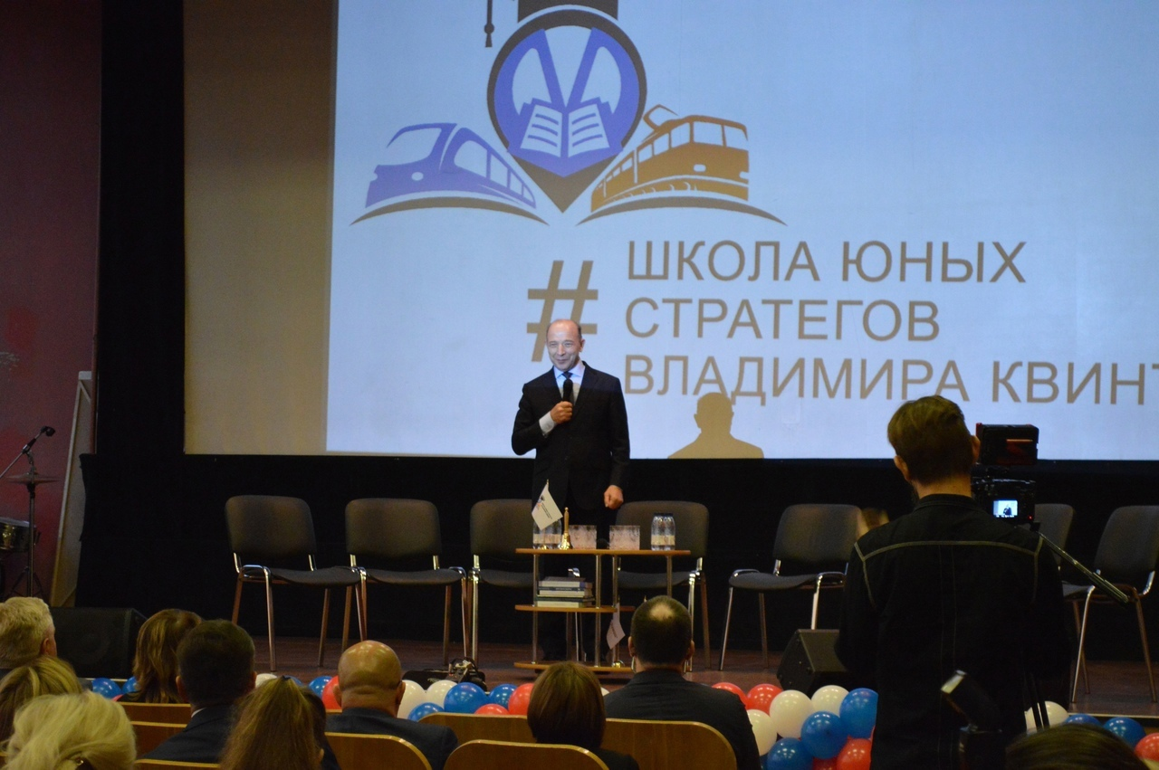
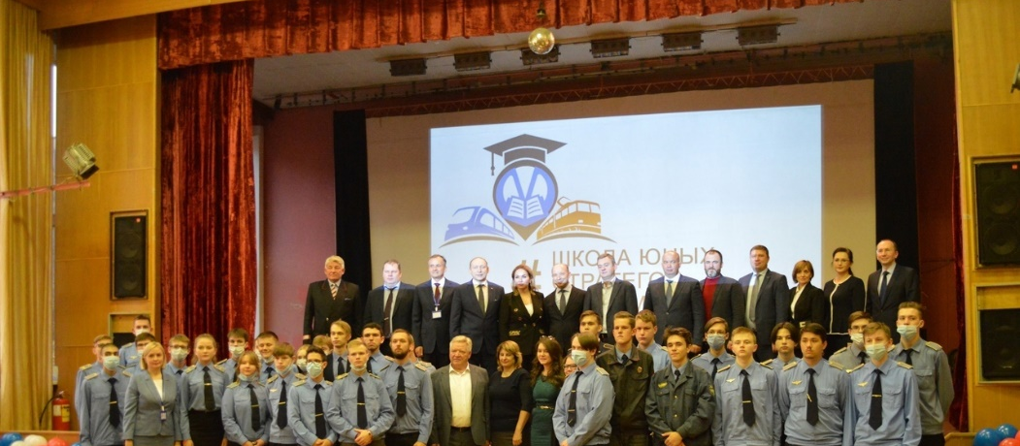
Открытие
«Школы юных стратегов»
Сентябрь, 2021 года
Отбор в Школу
Юные стратеги и их наставники
Церемония открытия

Slide 5
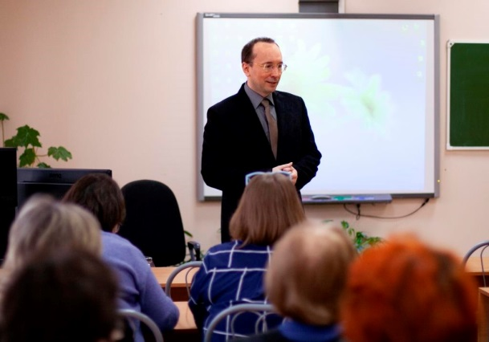
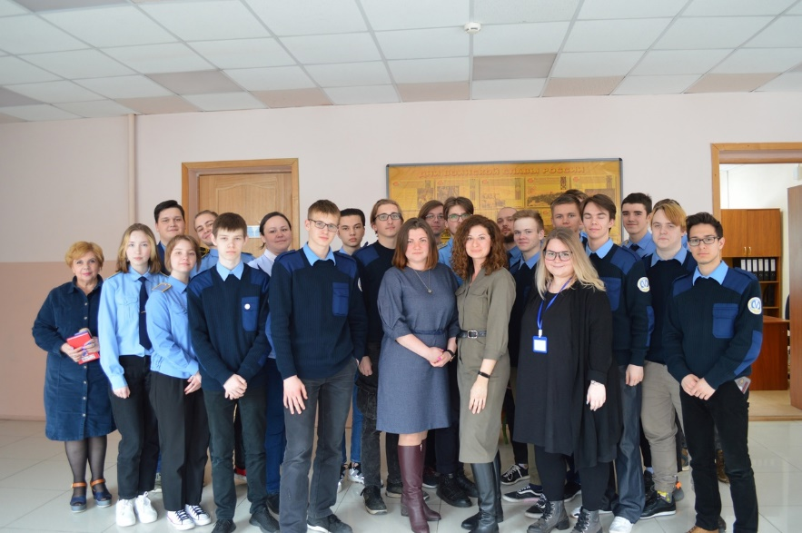
МАСТЕР-КЛАССЫ
ДЛЯ ПРЕПОДАВАТЕЛЕЙ
Обучение теории и методологии
стратегирования
Мастер-класс «Управление изменениями в условиях BANI-мира»
Мастер-класс "Управление рисками".

Slide 6
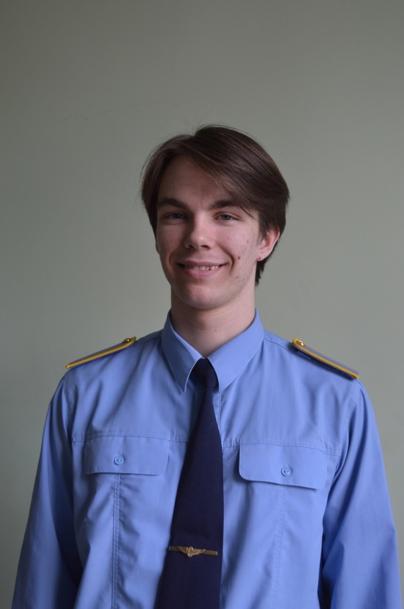
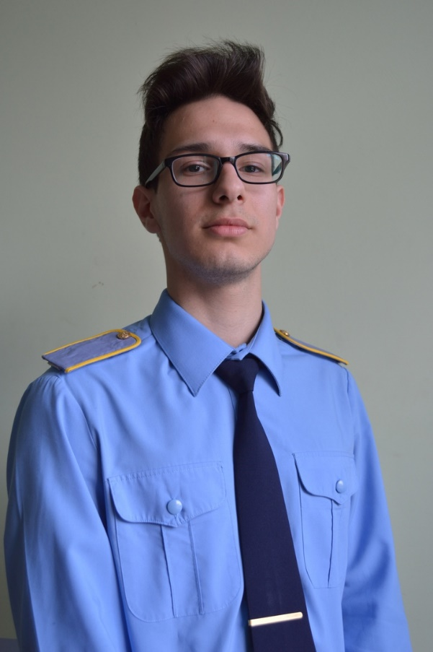
25 марта 2022 года состоялось подведение итогов Международного юношеского конкурса научных работ «НОВОЕ ЧУДО СВЕТА – ШЕРЕГЕШ»,
посвященных стратегическому развитию горнолыжного курорта Шерегеш.
Конкурсные работы были выполнены учениками Школ юных стратегов Владимира Квинта. Конкурс был организован на высоком уровне.
✅Специальный приз председателя жюри конкурса был присужден Санкт-Петербургскому государственному бюджетному профессиональному образовательному учреждению «Колледж метрополитена и железнодорожного транспорта».
Работу "Концепция стратегии технологического развития горнолыжного курорта «Шерегеш» на примере установки электронных информационных табло" представили студенты группы №206 Мирзоев Фарид и Яковлев Егор.
НАШИ
ДОСТИЖЕНИЯ

Slide 7
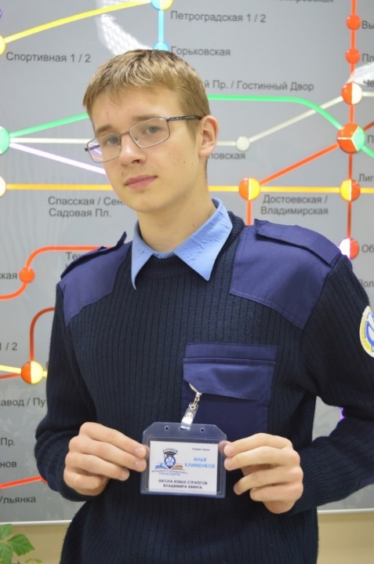
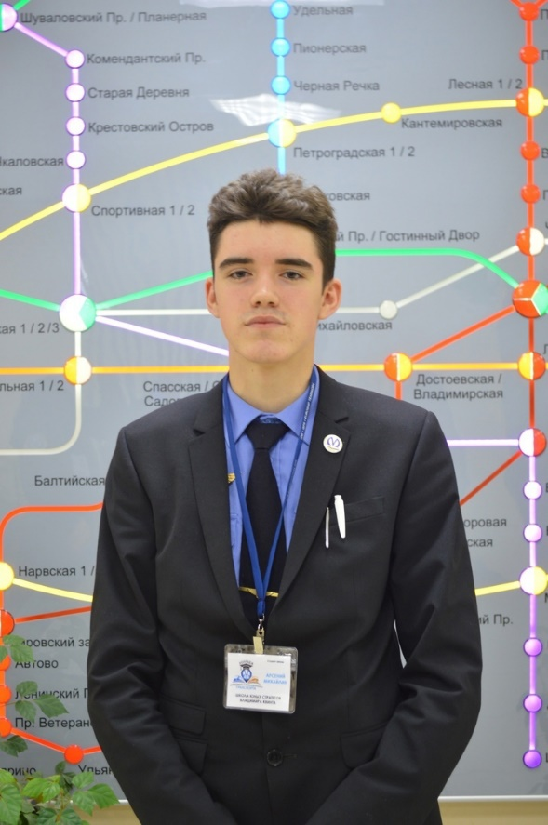
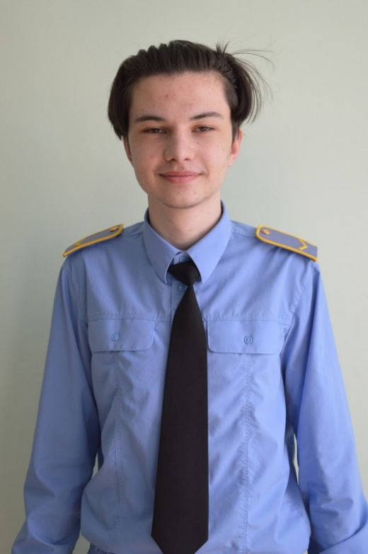
НАШИ
ДОСТИЖЕНИЯ
10 декабря состоялось подведение итогов
V Международного конкурса «Инновационные стратегии развития».
Целью конкурса научно-исследовательских работ молодых ученых является продвижение и развитие методологии стратегирования, стратегического мышления и навыков профессии стратега.
🔥Санкт-Петербургский Колледж метрополитена и железнодорожного транспорта представил три работы в номинации "Стратегирование в сфере транспорта".
📣Авторами работ-победителей стали студенты Школы юных стратегов Владимира Квинта:
Клименков Илья, Чичварин Иван и Михайлин Арсений.

Slide 8
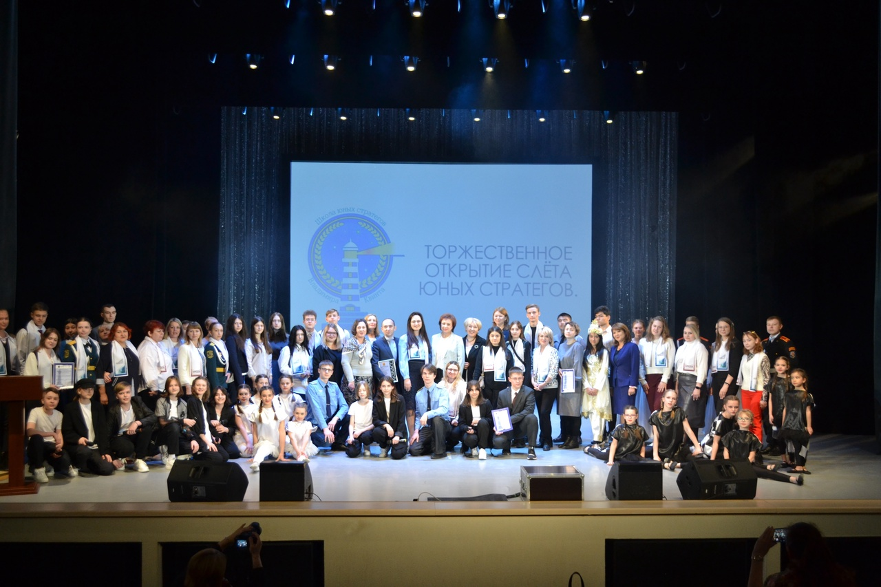
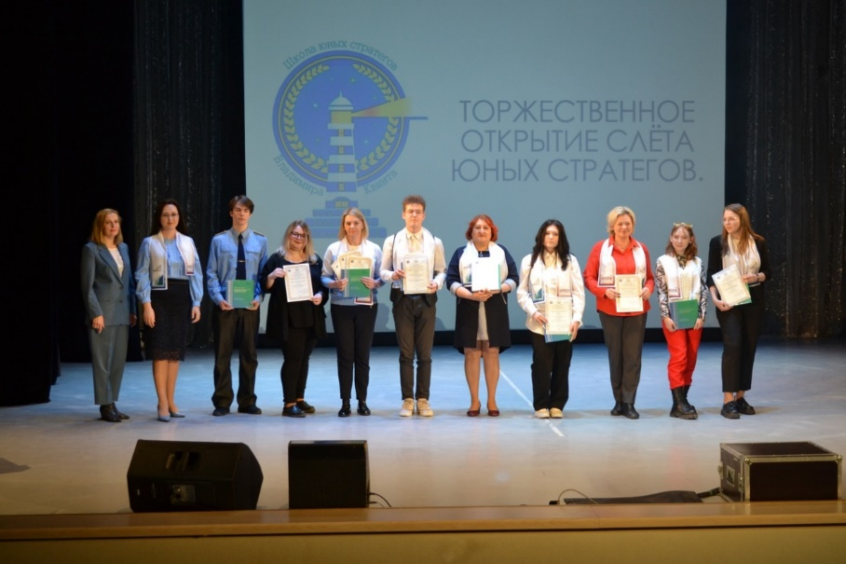
ПЕРВЫЙ В ИСТОРИИ «СЛЕТ ЮНЫХ СТРАТЕГОВ» ПРОШЕЛ В МОСКВЕ
На слете встретились делегации от образовательных учреждений, участвующих в проекте «Школа юных стратегов Владимира Квинта» из Москвы, Санкт-Петербурга, Кемеровской области и Узбекистана.
ПОЕЗДКА В МОСКВУ

Slide 9
С сентября 2021 г. действует постоянная открытая выставка книг выдающегося стратега В.Л. Квинта в библиотеке колледжа. Выставка работ всемирно известного ученого пользуется повышенным спросом среди студентов и преподавателей колледжа.

Slide 10
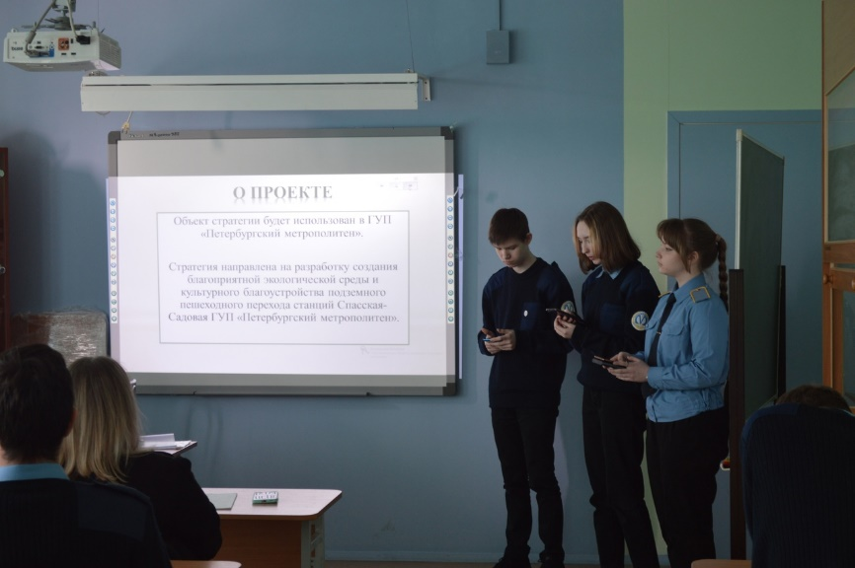
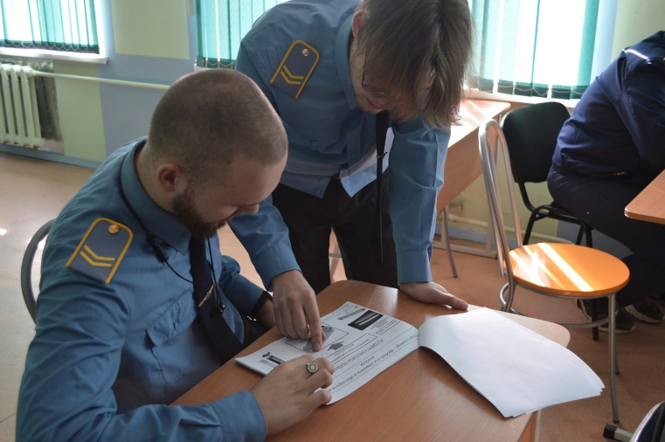
№ группы | ФИО | Тема проекта
201 201 204 | Апряткин Олег Макаров Никита Стариков Ярослав | Рекомендации для усовершенствования стратегии технологического развития на примере установки бактерицидных рециркуляционных ламп обеззараживания воздуха для подвижного состава Кировско-Выборгской линии в ГУП «Петербургский метрополитен»
206 207 100 | Самарин Иван Михайлин Арсений Жданов Сергей | Концепция стратегии технологического развития в ГУП «Петербургский метрополитен» на примере установки электронных информационных табло
100 104 | Клименков Илья Чичварин Иван | Рекомендации для усовершенствования стратегии культурного развития для электропоездов пригородного и ближнего междугородного сообщения
208 208 | Миролюбов Владимир Жосан Юрий | Стратегия технологического развития РЖД на примере создания СКД БСК для машинистов локомотивов и помощников машинистов локомотивов
206 206 206 | Яковлев Егор Мирзоев Фарид Костин Андрей | Стратегия по модернизации системы громкоговорящего оповещения (УПО и ГГО) для вагонов и станций ГУП «Петербургский метрополитен»
200 200 107 | Пастухов Егор Смирнов Максим Виноградов Евгений | Стратегия технологического развития в ГУП «Петербургский метрополитен» на примере создания единой мобильной платформы для пассажиров (Приложение «VMETRO»)
102 104 102 | Кержнер Елизавета Герасимов Алексей Чибиряева Ульяна | Стратегия экологического развития подземного пешеходного перехода станций «Садовая-Спасская» в ГУП «Петербургский метрополитен»
ВЫПУСКНЫЕ ПРОЕКТЫ-2022

Slide 11
Макет выполнен с использованием реальных фотографий
ПРИМЕР ОДНОГО ИЗ ПРОЕКТОВ
В переходе предполагается размещение флорариумов с рекомендуемыми растениями, а также постеров и плакатов, содержащих перечень растений и рекомендации по сохранению окружающей среды.

Slide 12
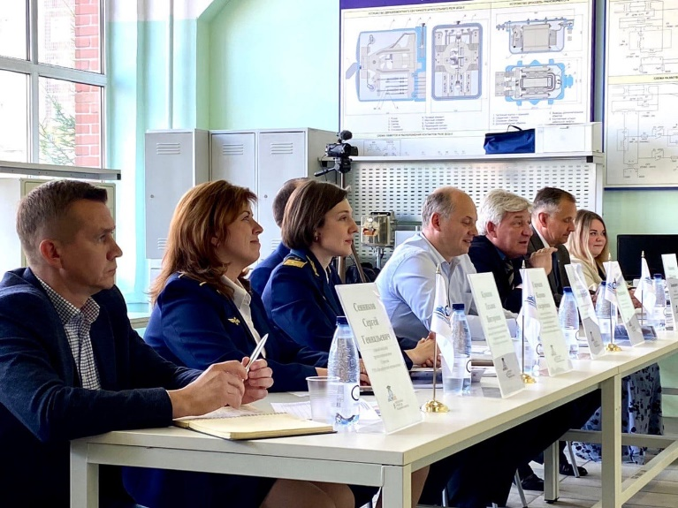
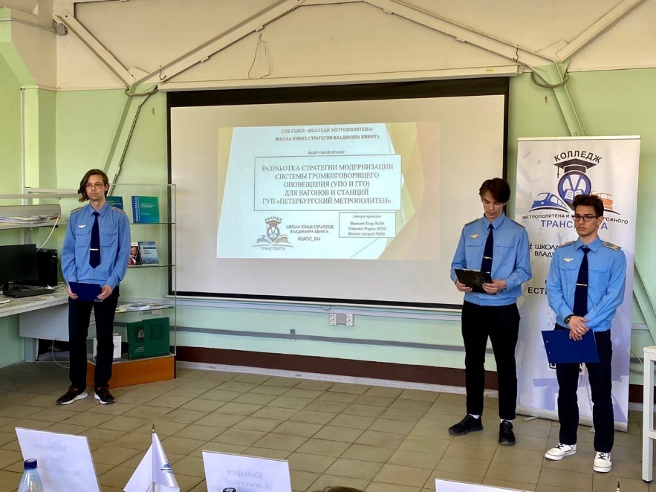
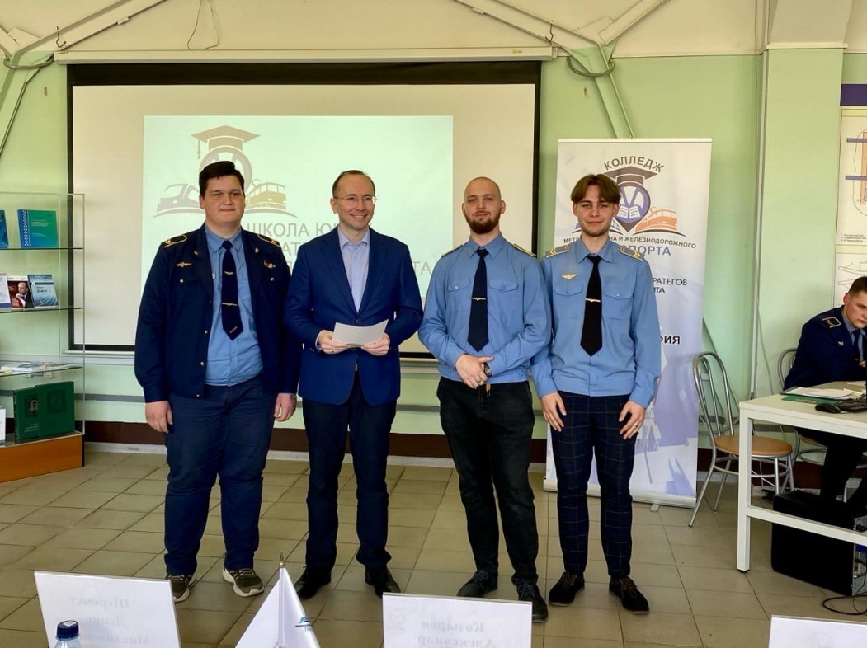
Первая защита выпускных проектов
Школы юных стратегов Владимира Квинта в Колледже метрополитена
Жюри
Представление выпускных проектов
Победители конкурса

Slide 13
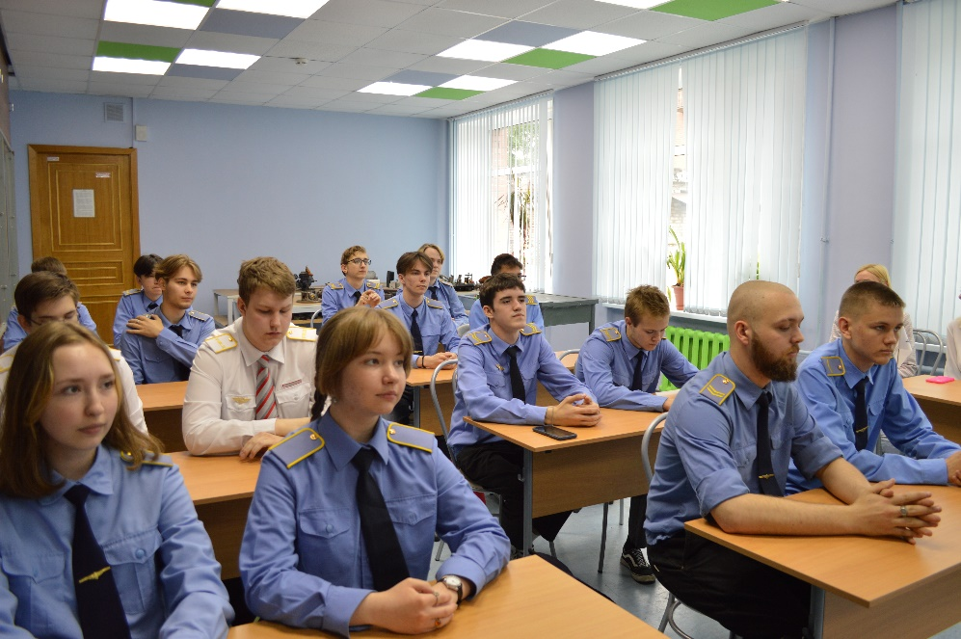
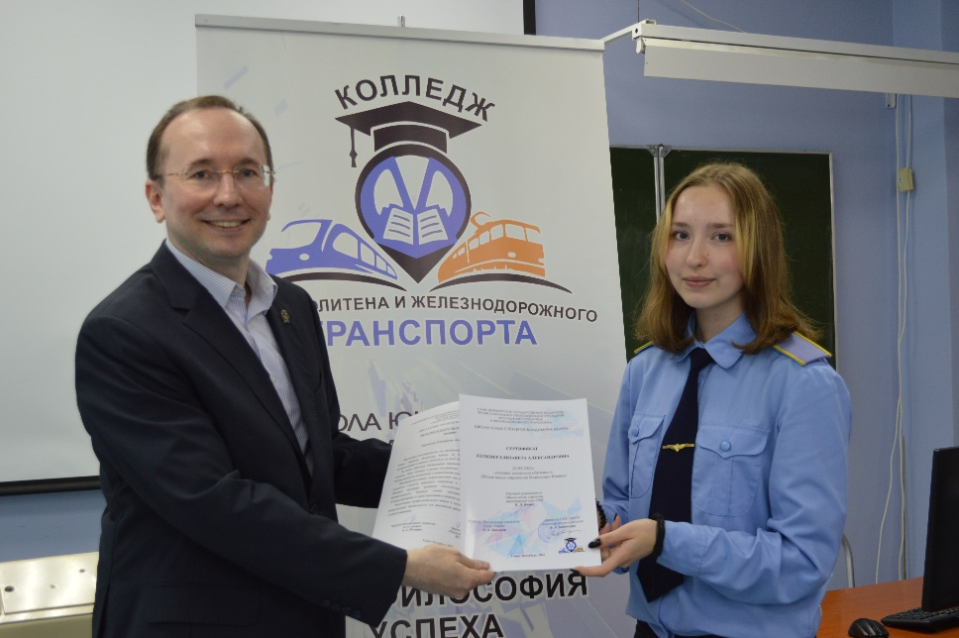
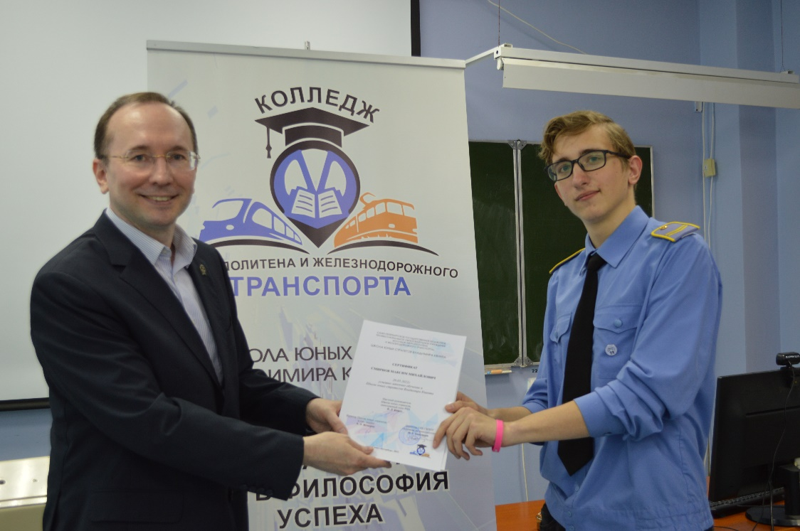
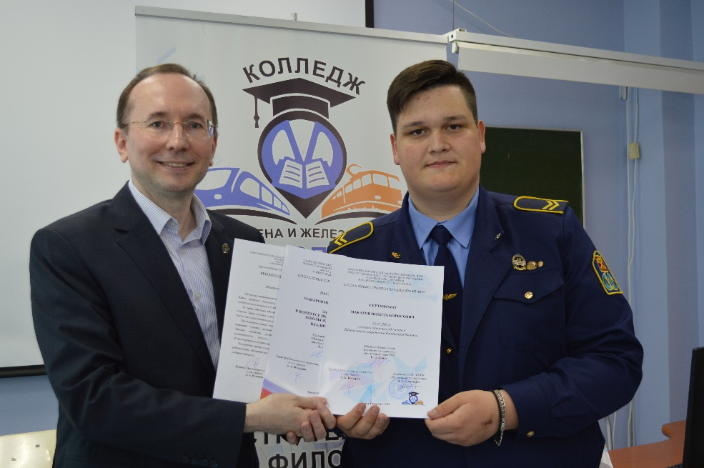
20 МАЯ СОСТОЯЛОСЬ ТОРЖЕСТВЕННОЕ ВРУЧЕНИЕ ДИПЛОМОВ

Slide 14
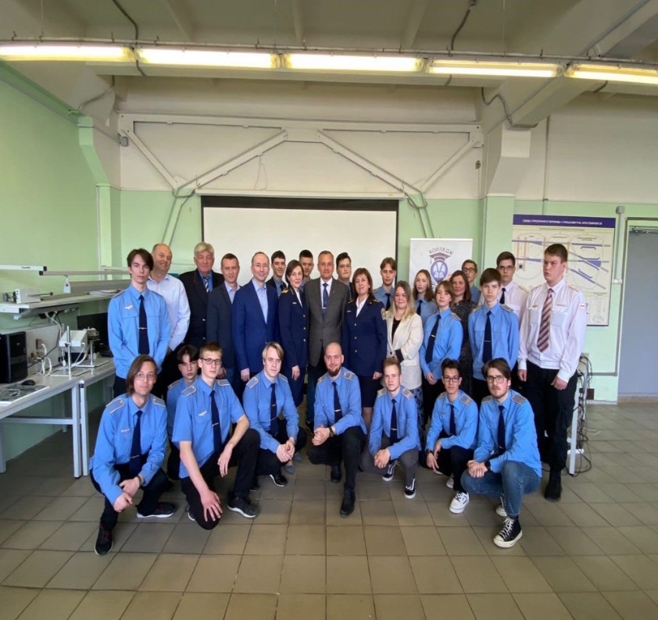
ИТОГИ ШКОЛЫ ЮНЫХ СТРАТЕГОВ ВЛАДИМИРА КВИНТА В «КОЛЛЕДЖЕ МЕТРОПОЛИТЕНА И Ж/Д ТРАНСПОРТА»
21 участник
НАШИ КОНКУРСЫ
Индивидуальный и жесткий отбор
«Новое чудо света – Шерегеш»
«Библиотека будущего»
8 ВЫПУСКНЫХ ПРОЕКТОВ
«Профессия – стратег»
Направлены на развитие
Петербургского метрополитена и РЖД
«Инновационные стратегии развития»
«Мой колледж через 10 лет»
УЧАСТНИКИ
«СЛЕТА ЮНЫХ СТРАТЕГОВ»
Наши достижения отметил сам
Владимир Львович!
На других посмотрели и себя показали
БОЛЕЕ 10 МАСТЕР-КЛАССОВ И
ФОРСАЙТ-СЕССИЙ
Выпуск 2022

Slide 15
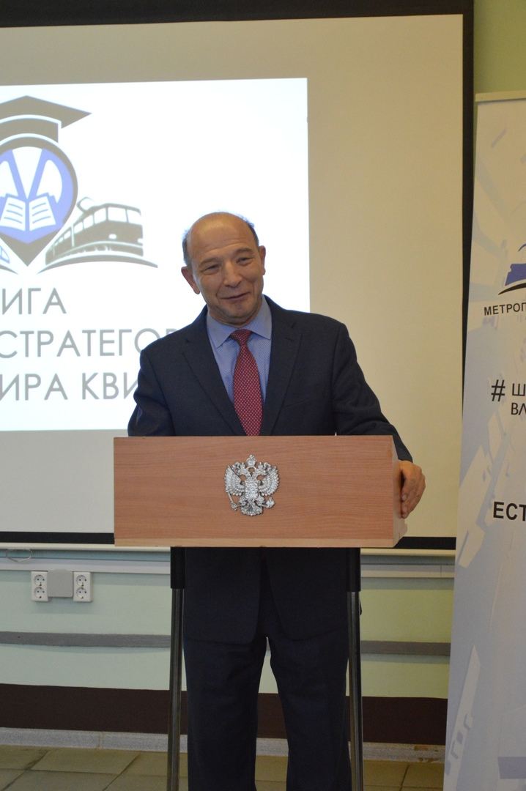
28 сентября 2022 года в Колледже метрополитена и железнодорожного транспорта состоялась торжественная церемония открытия нового учебного года «Лиги юных стратегов Владимира Квинта».
Начало Лиги
Церемонию посетил сам основатель – академик В.Л. Квинт.

Slide 16
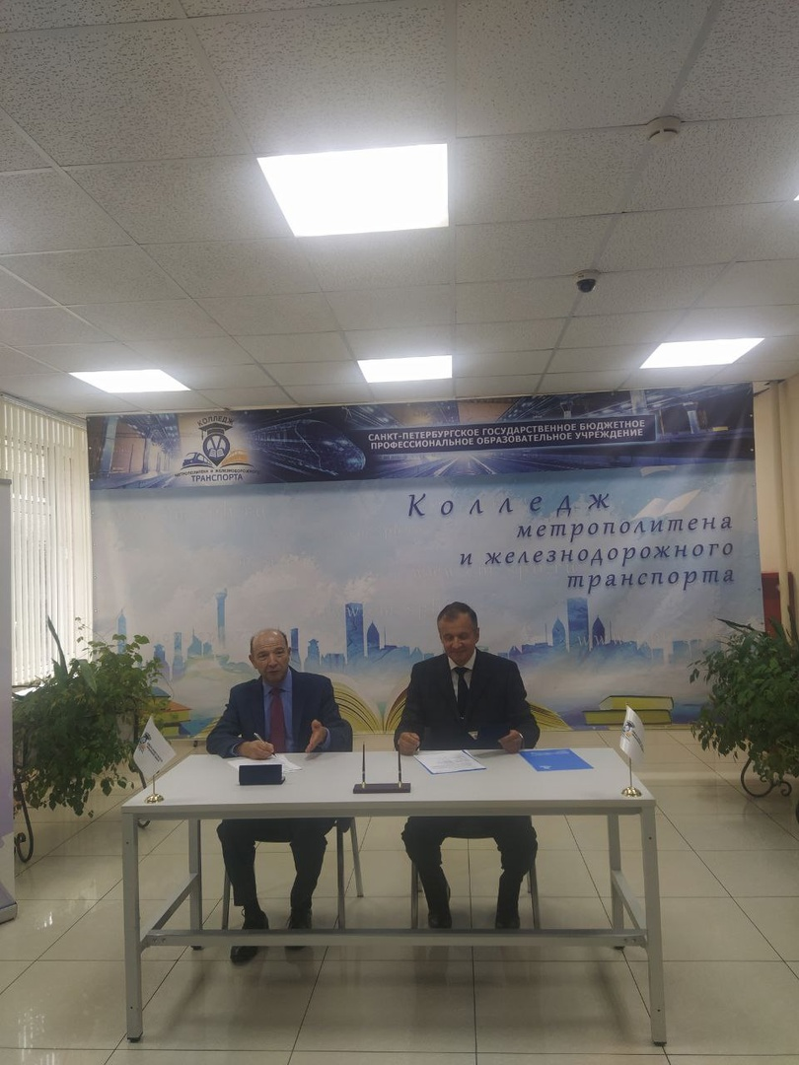
Начало Лиги
В этот же день был подписан договор о взаимодействии и сотрудничестве с Центром стратегических исследований Института математических исследований сложных систем МГУ имени М.В. Ломоносова, который объединяет
средние профессиональные образовательные
учреждения Петербурга
в
Лигу юных стратегов
Владимира Квинта

Slide 17
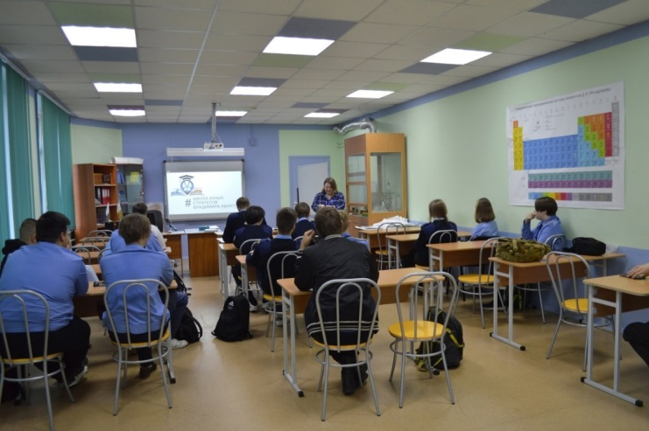
Что мы делаем?
На протяжение всего учебного года Юные стратеги изучают две новые дисциплины: стратегирование и проектирование.
Стратегирование учит выстраивать ход мыслей и событий, которые ведут к успешному завершению целей. Оно предусматривает все риски и позволяет контролировать возможный ущерб.
Проектирование направлено на практическое применение и разработку собственных проектных, инженерных и инновационных идей для внедрения их в окружающий мир.

Slide 18
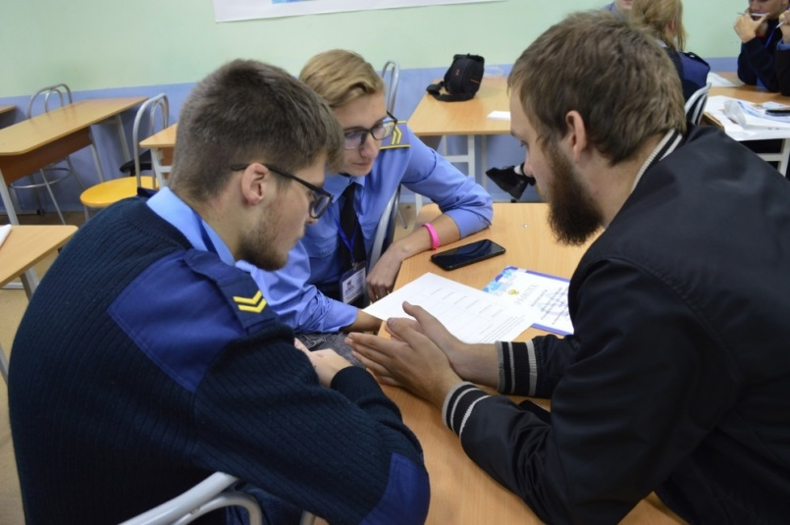
Что мы делаем?
Весь год стратегов сопровождают мастер-классы от приглашенных гостей, выезды на предприятия, поездки по городам России и общение с прессой.
В конце каждого учебного года Юные стратеги представляют свой выпускной проект, который может получить грант на разработку, а также дальнейшее внедрение в ту область, на которую он направлен.

Slide 19
Что мы делаем?
Информация для кураторов, преподавателей и наставников
Рекомендованная программа изучения курса рассчитана на 68 часов, включая репетиции защит проектов, отработки практических работ и т.д.
Занятия проводятся как очно, так и в режиме on-line.
Основная цель – представить полезный и актуальный проект, который можно реализовать.

Slide 20
ВОЗМОЖНОСТИ ЛЮС
О КОЛЛЕДЖЕ ЗАГОВОРЯТ
Публикации в СМИ привлекут внимание к учебному заведению
РАБОТА С ИЗНАЧАЛЬНО СИЛЬНЫМ ИНТЕЛЛЕКТУАЛЬНЫМ КОНТИНГЕНТОМ
Критерии отбора задаете ВЫ
УРОКИ В НОГУ СО ВРЕМЕНЕМ
Можно выбрать любое удобное место для занятий
ВСЕГДА ЕСТЬ, ЧТО ПОКАЗАТЬ
Наличие готовых проектов и идей никогда не будет лишним

Slide 21
ВОЗМОЖНОСТИ ЛЮС
Не самая страшная строчка бюджета
Минимум затрат при максимальной эффективности: только ваша работа и раздаточные материалы по желанию.
Смотри, как я могу!
Встречи с великими людьми: фронтмены, бизнесмены, известные предприниматели и медийные личности.
И бумаги тоже есть
Сертификаты и дипломы международного образца для руководителей и студентов.
Кое-что еще
Мастер-классы. Общение. Социальная информативность.

Slide 22
Возможности ЛЮС для юных стратегов
Диплом или сертификат об окончании ЛЮС;
Рекомендательное письмо от Колледжа;
Рекомендательное письмо от академика В.Л. Квинта или руководителя Школы/Лиги Юных стратегов А.А. Козырева;
Дипломы международного образца (при участии в конкурсах);
Поездки по России (в рамках конкурсов);
Обмен опыта с выпускниками ЛЮС;
Трудоустройство на практику: предоставляем лучшие места для практического обучения.
Все награды носят рекомендательный характер и остаются на усмотрение Колледжа.

Slide 23
Владимир Львович считает, что любой стратег должен обладать следующими качествами:
ЛОГИКА
ВНИМАТЕЛЬНОСТЬ
ПОЗИТИВНЫЙ НАСТРОЙ
Стратегом может стать каждый.
Попробуйте и вы.

Slide 24
ВОПРОС НА ЛОГИКУ
Что тяжелее — килограмм железа или килограмм пуха?

Slide 25
ВОПРОС НА ЛОГИКУ
Одинаково, так как измеряются массы.

Slide 26
ВОПРОС НА ВНИМАТЕЛЬНОСТЬ
Один из слайдов был зеленого цвета.
Что было на слайде?

Slide 27
ВОПРОС НА ВНИМАТЕЛЬНОСТЬ

Slide 28
ВОПРОС НА ПОЗИТИВНЫЙ НАСТРОЙ
Заместитель по УВР, глава Профсоюза и Почетный студент собрались в кабинете, чтобы решить, как будут встречать особо важных гостей, которые должны приехать через несколько дней.
Глава Профсоюза предложил организовать торжественный концерт в честь приезда.
Почетный студент предложил устроить научную конференцию.
Заместитель по УВР предложил накормить гостей обедом перед началом всех мероприятий.
Внимание, вопрос: чей вариант был тактически правильным?

Slide 29
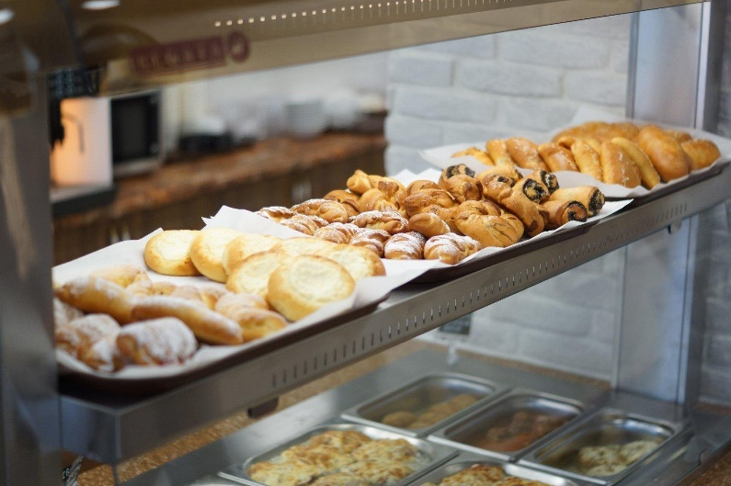
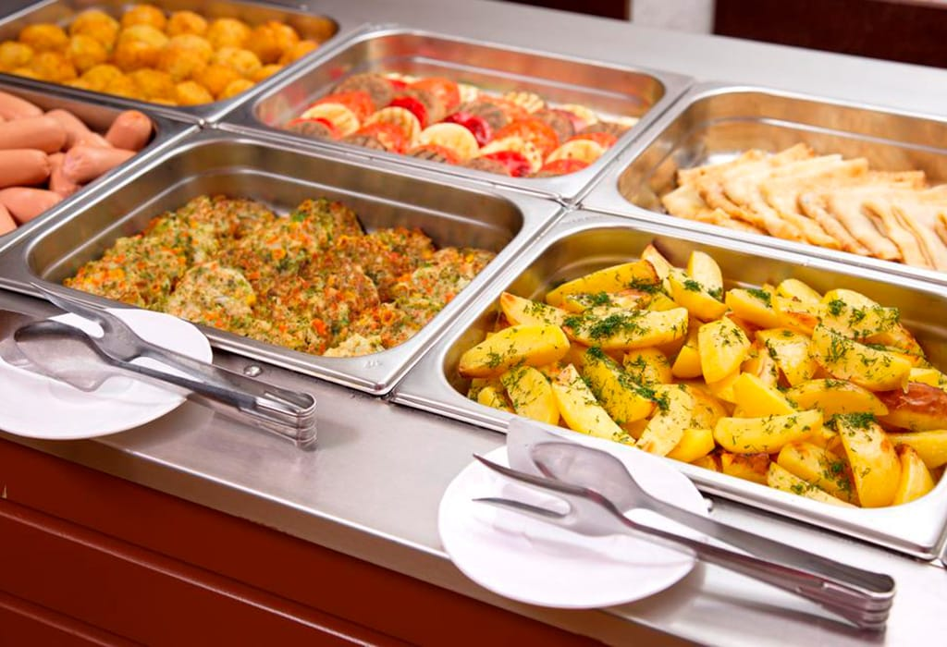
ВОПРОС НА ПОЗИТИВНЫЙ НАСТРОЙ

Slide 30
«Лига юных стратегов» Владимира Квинта
Для вступления в «Лигу юных стратегов Владимира Квинта»
нужно обратиться
к заместителю директора по УВР
«Колледжа метрополитена и железнодорожного транспорта»
Федотовой Галине Николаевне
8-931-252-35-35
Или напишите на почту «Хотим в Лигу!»:
emt34@yandex.ru

